Slide 1
Capítulo 1
Vocabulario 1

Slide 2
Verbos

Slide 3

ir
to go

Slide 4
al ensayo
rehearsal

Slide 5
jugar
to play

Slide 6
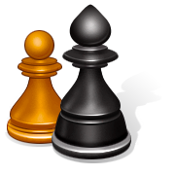
al ajedrez
chess

Slide 7
a los videojuegos
videogames

Slide 8
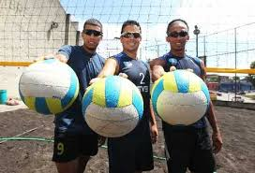
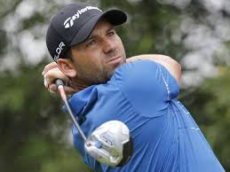
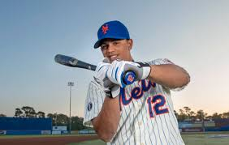
a los deportes
sports

Slide 9

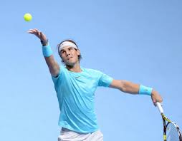
al tenis
tennis

Slide 10
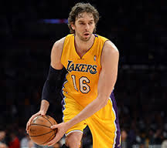
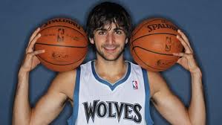
al básquetbol
basketball

Slide 11
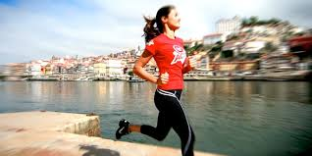
correr
to run

Slide 12
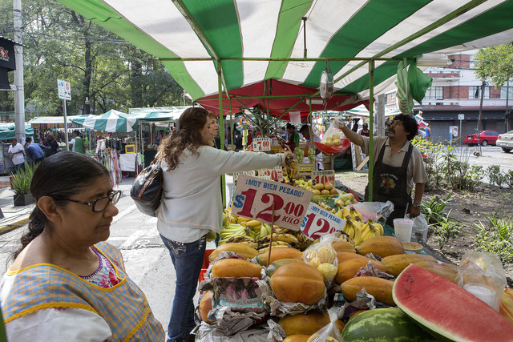
comprar
to buy

Slide 13
pasar el rato solo(a)
to spend time alone

Slide 14
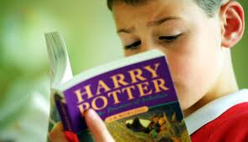
leer
to read

Slide 15
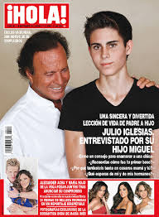
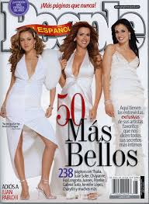
las revistas
magazines

Slide 16
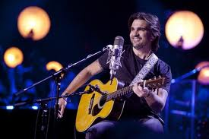
tocar
Juanes
to play (intrument)

Slide 17
hacer
to do/make

Slide 18
trabajar
to work

Slide 19
en el jardín
in the garden/yard

Slide 20
montar en bicicleta
to ride a bike

Slide 21
ver
to see/watch

Slide 22
la televisión
tv

Slide 23

las películas
movies

Slide 24
traer
to bring

Slide 25
ponerse
to put on

Slide 26
el maquillaje
makeup

Slide 27
levantarse
to get up

Slide 28
bañarse
to bathe

Slide 29
vestirse
to get dressed

Slide 30
mantenerse en forma
to stay in shape

Slide 31
Adjetivos

Slide 32
activo(a)
alto(a)
atlético(a)
bajo(a)
bonito(a)
extrovertido(a)
rubio(a)
serio(a)
simpático(a)
active
tall
athletic
short
pretty (beautiful)
outgoing
blonde
serious
nice/kind/friendly

Slide 33
moreno(a)
gracioso(a)
guapo(a)
pelirrojo(a)
perezoso(a)
tímido(a)/
introvertido(a)
intelectual/
inteligente
trabajador(a)
dark hair/skin
funny
handsome/beautiful
red head
lazy
shy
smart/intelligent/
intellectual
hard working

Slide 34
Expresiones

Slide 35
Expressing who people are and what they are like
¿Cómo eres (tú)?
Soy...
Estoy en una silla de ruedas.
Tengo pelo castaño y ojos de color café.
¿Cómo son...?
Son...
¿Cómo es...?
Es...
Mi ... se llama...
What are you like?
I am…
I am in a wheelchair.
I have dark hair and brown eyes.
What are they like?
They are…
What is he/she like?
He/she is…
My ...’s name is…

Slide 36
Expressing what you and others do
¿Qué haces todas las mañanas?
…todos los días
…los fines de semana
Me levanto, me baño...
¿Qué hacen tus amigos los fines de semana?
Ven televisión, traen películas...
Leen las novelas de misterio
What do you do every morning?
everyday
on the weekends
I get up, I bathe…
What do your friends do on the weekends?
They watch tv, bring movies…
They read mystery novels.

Slide 37
Expressing likes and dislikes
¿Qué te gusta hacer...?
¿Te gustan más... o...?
A mí me gusta(n)..
Prefiero...
Y a tu(s) amigos, ¿qué le(s) gusta hacer?....
Le(s) gusta ver la televisión.
Le(s) encanta(n)...
Le(s) gusta(n) mucho...
A ellos les gusta(n)...
Prefiere(n) pasar el rato solo(a).
What do you like to do?
Do you like __ or ___ more?
I like…
I prefer…
And your friend(s), what do he/she/they like to do?
He/she/they like to watch tv.
He/she/they love…
He/she/they really like…
They like…
He/she/they prefer to spend time alone.

